Slide 1
第8讲 线性规划 (上)
PKU-04833060
算法设计与分析﹃实验班﹄
罗国杰
gluo@pku.edu.cn
2025年春季学期

Slide 2
本讲内容
线性规划模型
应用例子
单纯形法

Slide 3
线性规划模型
例 生产计划问题 用 3 种原料混合配制 2 种清洁剂
原料1 原料2 原料3 售价(万元/吨)
清洁剂 A 0.25 0.50 0.25 12
清洁剂 B 0.50 0.50 15
存量 (吨) 120 150 50
这 2 种清洁剂应各配制多少才能使总价值最大?
设清洁剂 A 和 B 分别配制 x 和 y 吨
max z = 12x + 15y
s.t. 0.25x + 0.50y ≤ 120
0.50x + 0.50y ≤ 150
0.25x ≤ 50
x ≥ 0, y ≥ 0

Slide 4
线性规划的一般形式
min(max) z = 目标函数
s.t. i =1, 2, …, m 约束条件
x_{j} ≥ 0, j∈J⊆{1,2,…,n} 非负条件
x_{j} 任意, j∈{1,2,…,n}−J 自由变量
可行解 满足约束条件和非负条件的变量
可行域 全体可行解
最优解 目标函数值最小(最大)的可行解
最优值 最优解的目标函数值

Slide 5
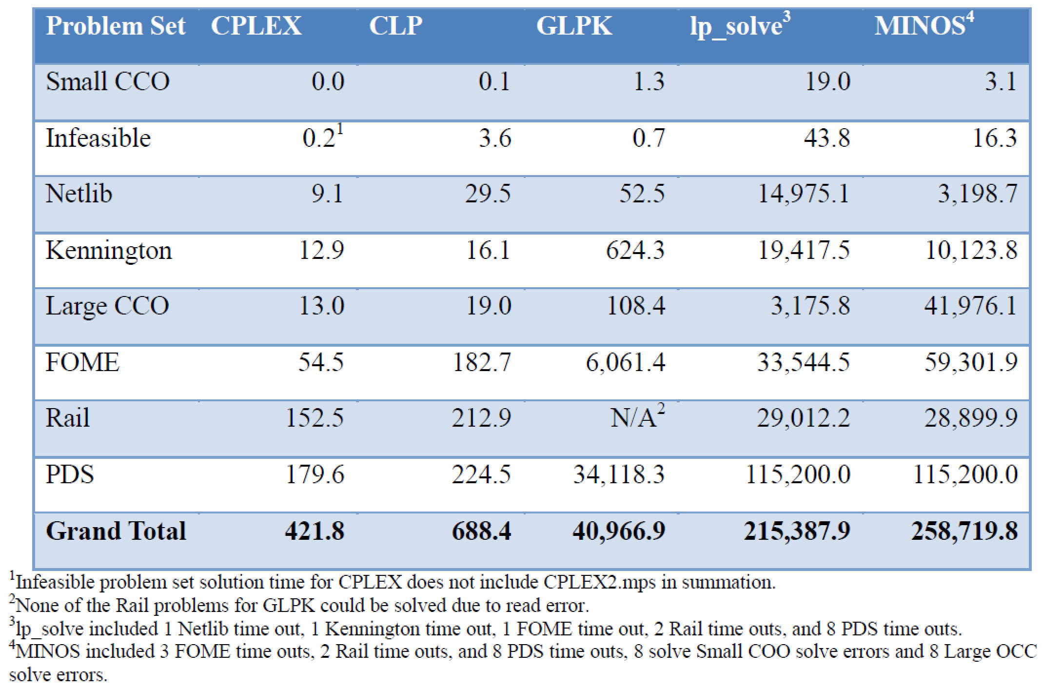
线性规划求解工具
IBM ILOG CPLEX
commercial
COIN-OR Linear Programming (CLP)
open-source
HiGHS
Open source serial and parallel solvers for large-scale sparse LP, MIP, and QP models
source: Gearhart, “Comparison of Open-Source Linear Programming Solvers,”
SANDIA REPORT 2013

Slide 6
求解工具：CPLEX 例子
IloNumVarArray x(env);
x.add(IloNumVar(env, 0.0, IloInfinity));
x[0].setName(“x”);
x.add(IloNumVar(env, 0.0, IloInfinity));
x[1].setName(“y”);
IloObjective obj = IloMinimize(env);
obj.setLinearCoef(x[0], 12);
obj.setLinearCoef(x[1], 15);
IloRangeArray c(env);
c.add(IloRange(env, -IloInfinity, 120));
c[0].setLinearCoef(x[0], 0.25);
c[0].setLinearCoef(x[1], 0.50);
c.add(IloRange(env, -IloInfinity, 150));
c[1].setLinearCoef(x[0], 0.50);
c[1].setLinearCoef(x[1], 0.50);
c.add(IloRange(env, -IloInfinitty, 50));
c[2].setLinearCoef(x[0], 0.25);
IloEnv env;
…
IloModel model(env);
model.add(obj);
model.add(c);
IloCplex cplex(model);
cplex.solve();
IloNumArray vals(env);
cplex.getValues(vals, x);

Slide 7
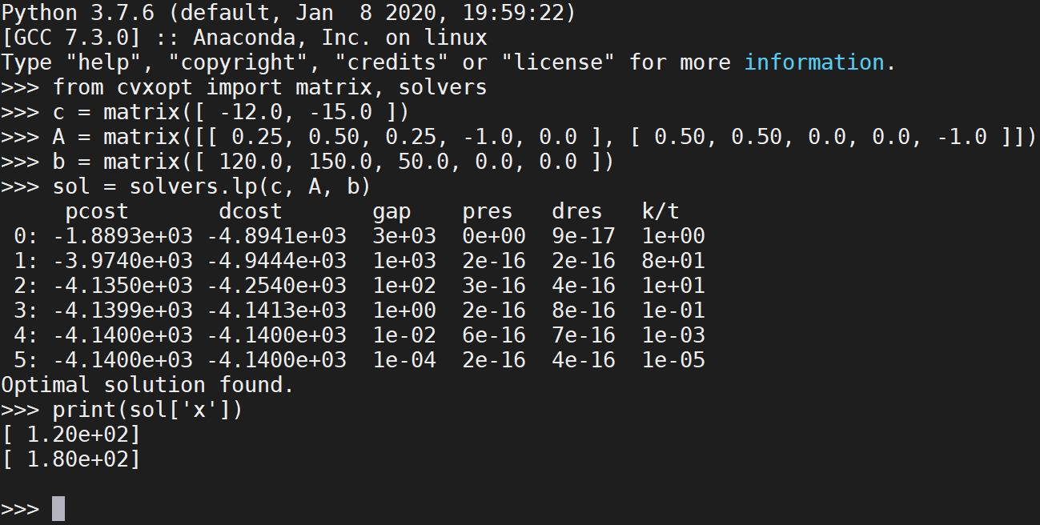
求解工具：CVXOPT 例子

Slide 8
线性规划简史
1939（Kantorovich）：《组织和计划的数学方法》最早提出线性规划
1940s（Dantzig, Kantorovich, Koopmans, von Neumann, …）：奠定线性规划的基础，起源于经济问题与物流问题的研究
1947（Dantzig）：单纯形法
1950s-60s：线性规划应用于其他领域
1979（Khachiyan）：椭球算法，最坏情况复杂度（多项式时间）优于单纯形法，但求解实际问题远慢于单纯形法
1984（Karmarkar）：投影算法（内点法），最坏情况多项式时间，实际也高效
1984后：内点法变种（降低复杂度、或提高实际效率），求解大规模问题的软件

Slide 9
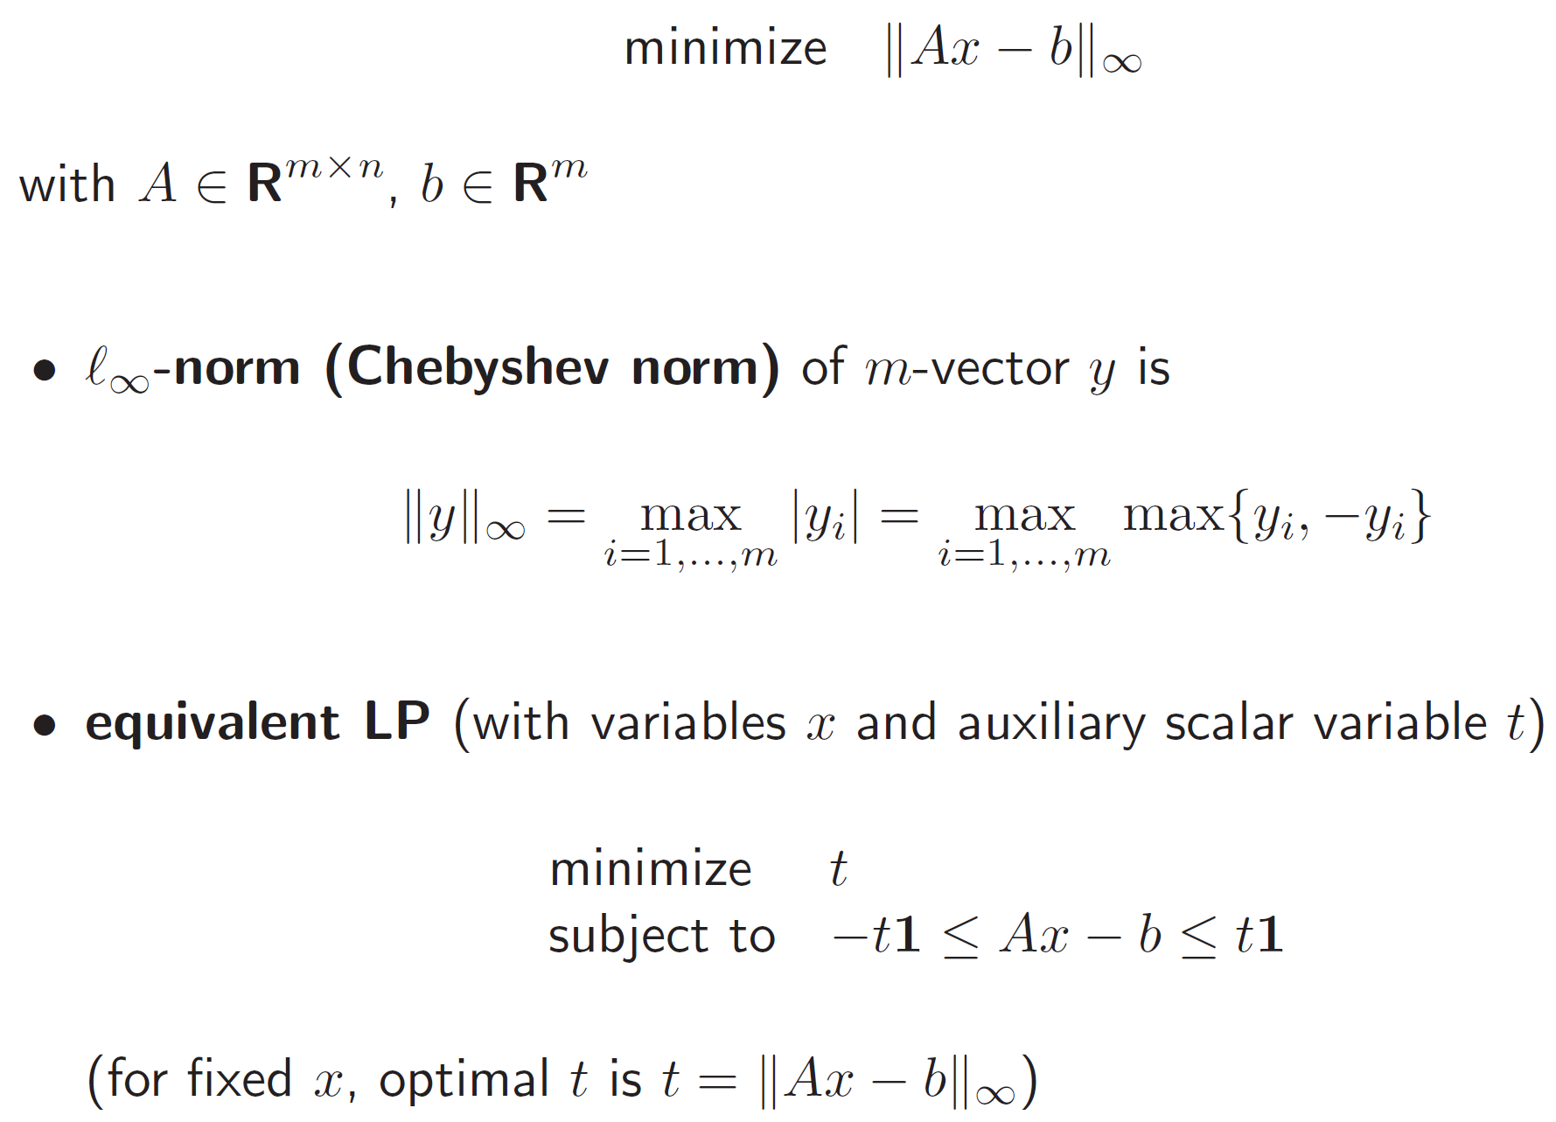
应用：无穷范数（切比雪夫范数）拟合

Slide 10
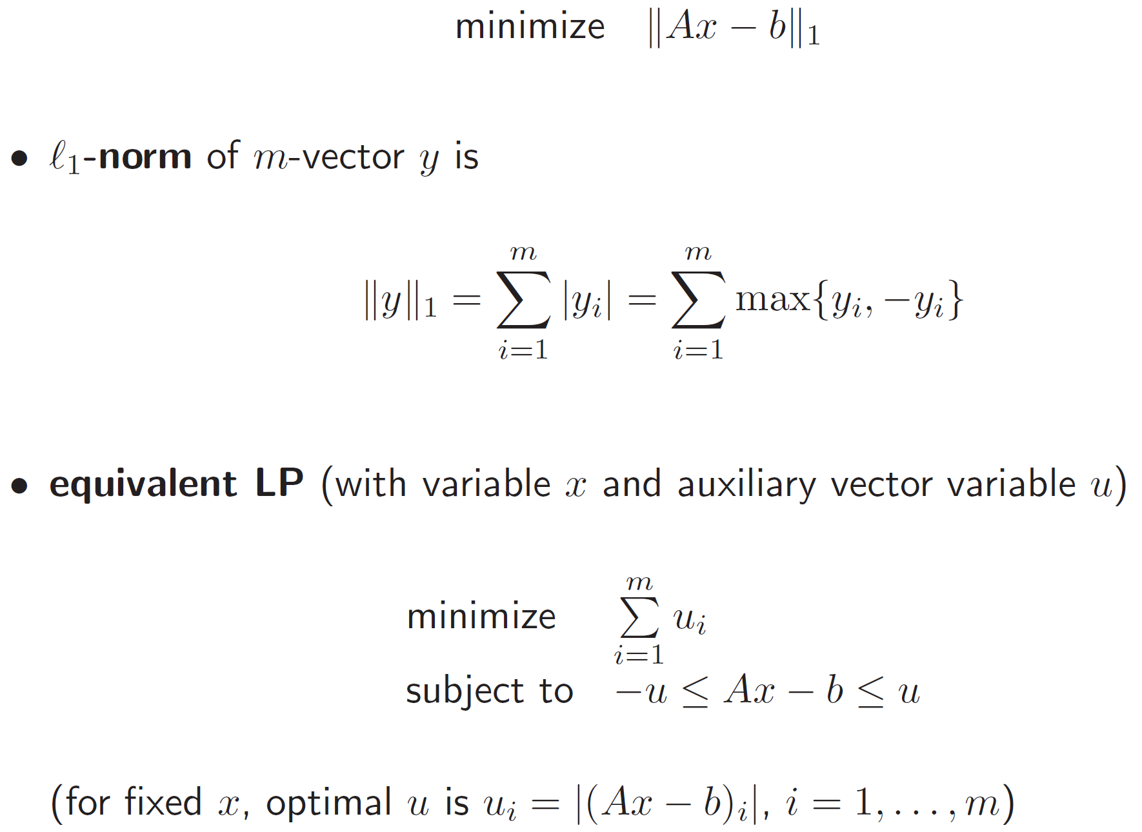
应用：L1范数拟合

Slide 11
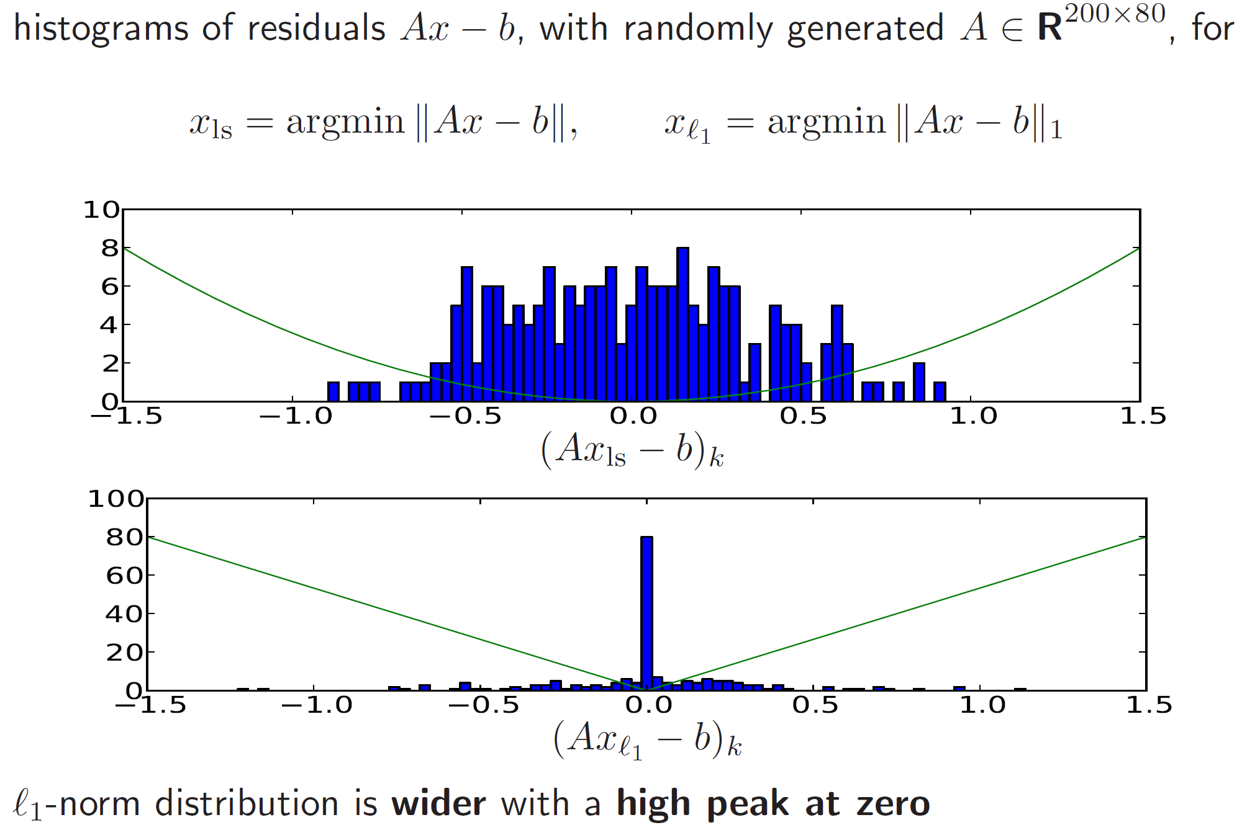
L1范数拟合 vs L2范数拟合（最小二乘）

Slide 12
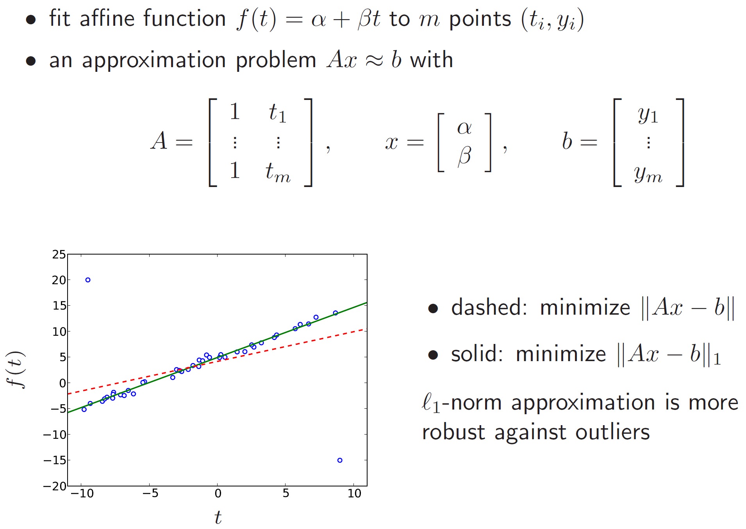
应用：鲁棒的线性拟合

Slide 13
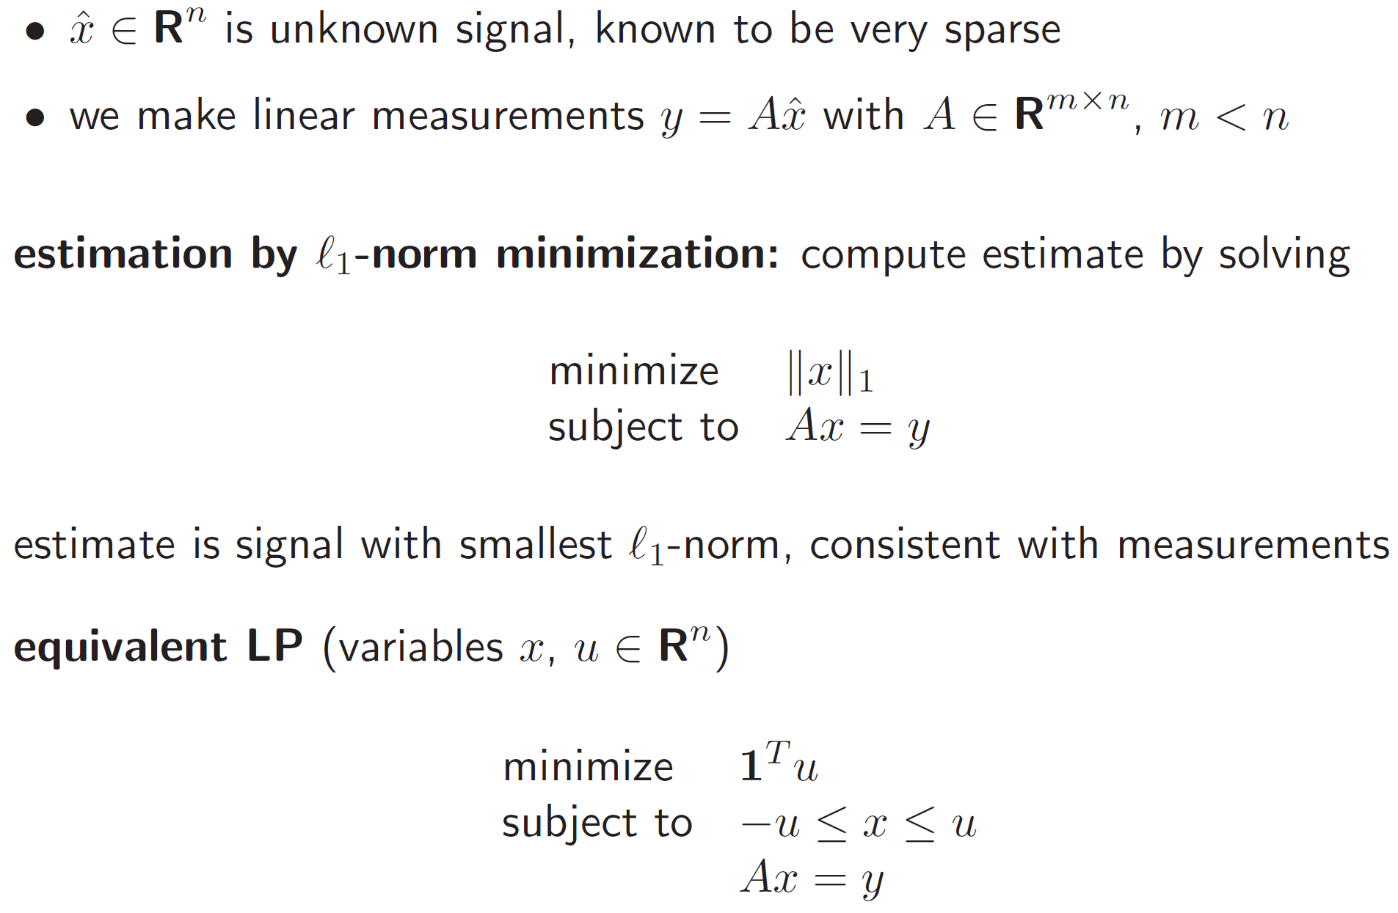
应用：稀疏信号重建

Slide 14
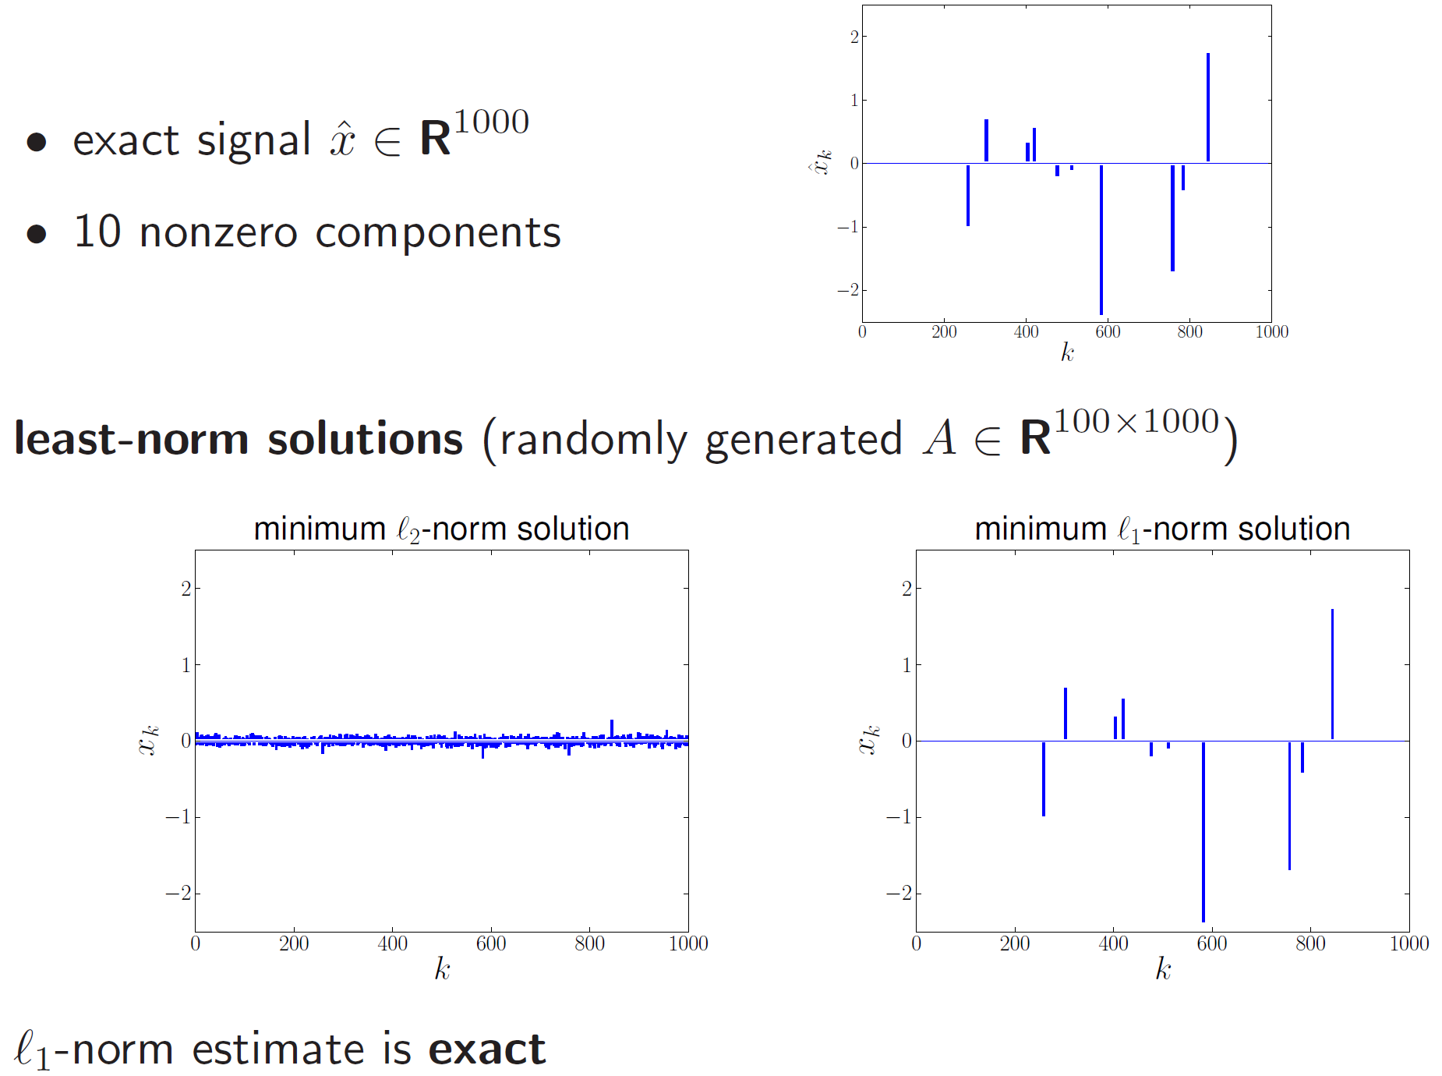
应用：稀疏信号重建例子

Slide 15
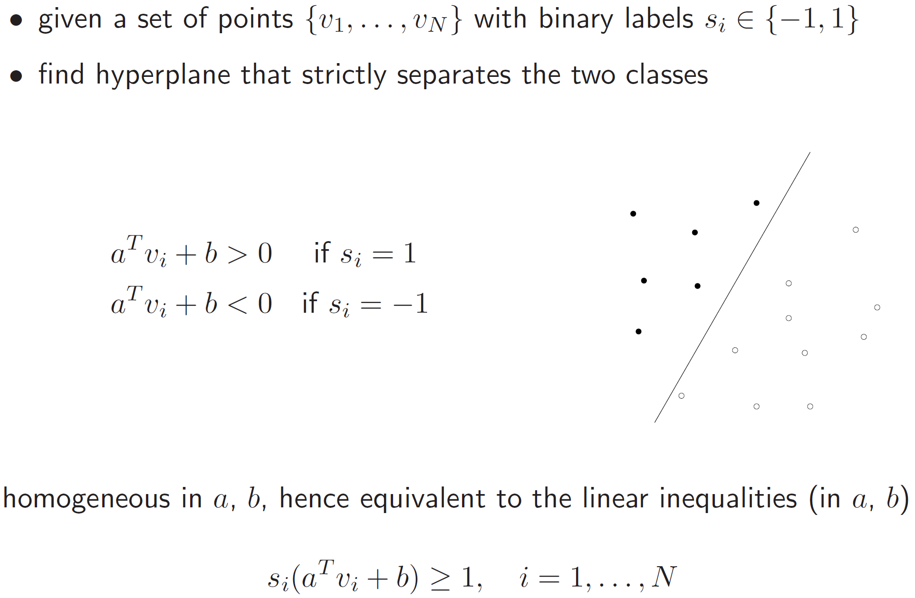
应用：线性分类

Slide 16
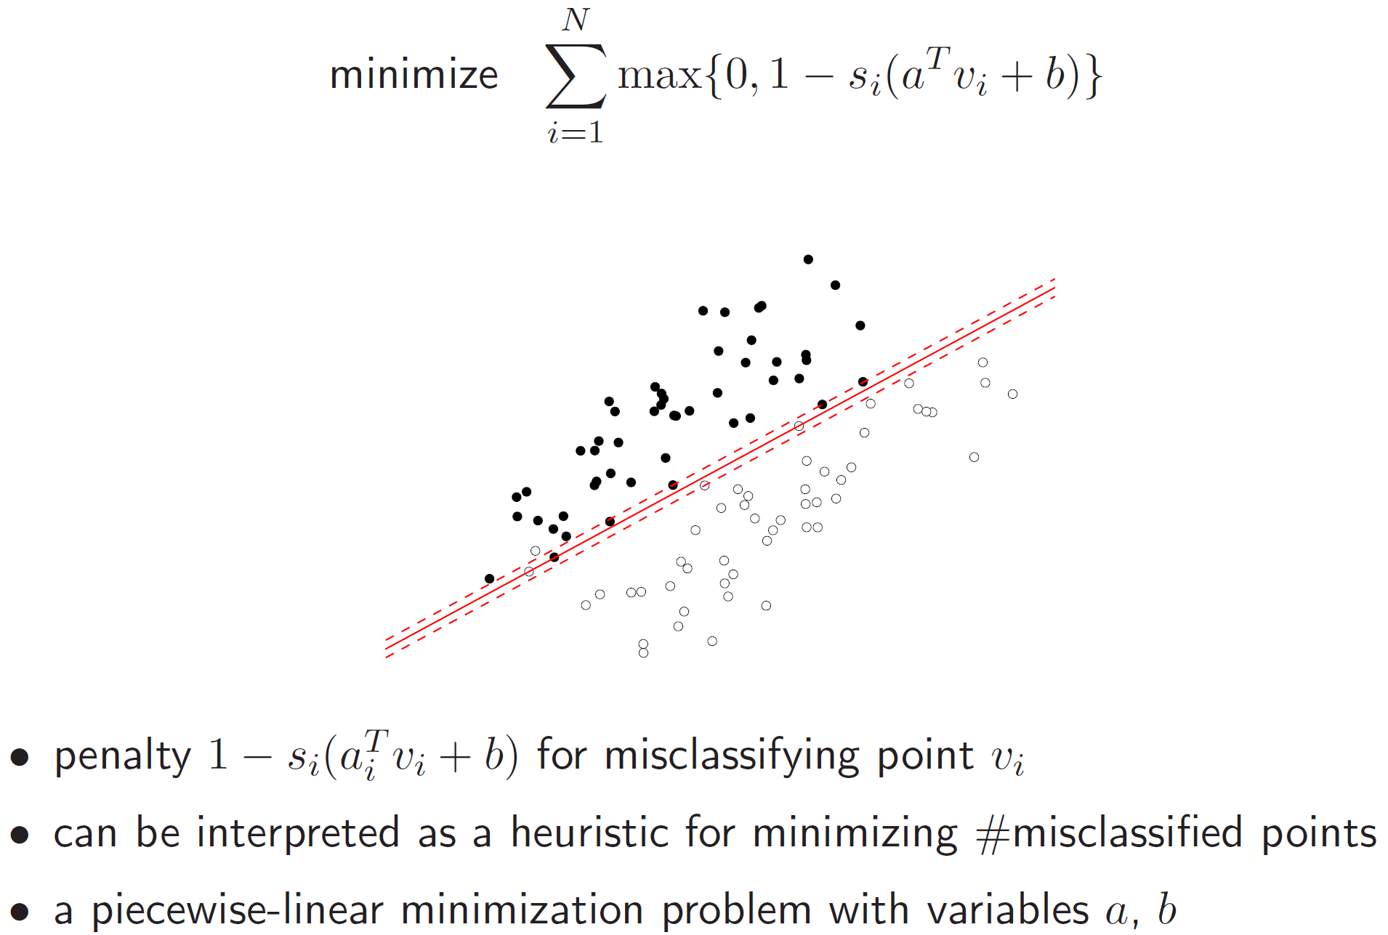
应用：线性不可分集合的近似线性分类

Slide 17
二维线性规划图解法（1/2）
y
例 max z = 12x +15y
s.t. 0.25x+0.50y ≤ 120
0.50x+0.50y ≤ 150
0.25x ≤ 50
x ≥ 0, y ≥ 0
O(0,0), A(0,240), B(120,180),
C(200,100), D(200,0)
最优解 x*=120, y*=180 (点B) 最优值 z* = 4140.
300
240
0.5x+0.5y=150
A
B
0.25x=50
160
z=2400
C
0.25x+0.5y=120
80
z=1200
D
z=4140
x
O
100 200 300 480
目标函数改为 max z = 12x +12y
最优解 x*= 120t + 200(1− t) = 200−80t
y*=180t +100(1− t) = 100 + 80t,
z*=3600 最优值
( 0≤ t ≤1，线段BC )

Slide 18
二维线性规划图解法（2/2）
例 min z = x − 2y
s.t. 2x + y ≥ 2
x − y ≤ 2
x ≥ 0, y ≥ 0
有可行解
目标函数值可以任意小
无最优解.
y
z =-6
3
z =-44
2
z =-2
z = 0
x−y=2
1
2x+y=2
O
x
1
2
3
4
2x + y ≥ 2 改为 2x + y ≤ 2,
x − y ≤ 2 改为 x − y ≥ 2
则可行域为空集, 无可行解

Slide 19



线性规划的几何解释
$$\begin{matrix}\text{m}\text{inimize} & c^{T}x \\ \text{subject} \text{to} & Ax≤b\end{matrix}$$
虚线（超平面）对应 $c^{T}x=α$ 在不同 $α$ 值的水平集（level set）
$$−c$$
$$Ax≤b$$
最优解

Slide 20










线性规划的几何解释：超平面和半空间
超平面 $G=\left\{x \right| a^{T}x=b\}$
半空间 $H=\left\{x \right| a^{T}x≤b\}$
$$a$$
$$a$$
$$u=\left(b/{{\left\|a\right\|}^{2}}\right)a$$
$$u$$
$$x$$
$$x$$
$$G$$
$$0$$
$$x−u$$
$$H$$
$$x−u$$

Slide 21
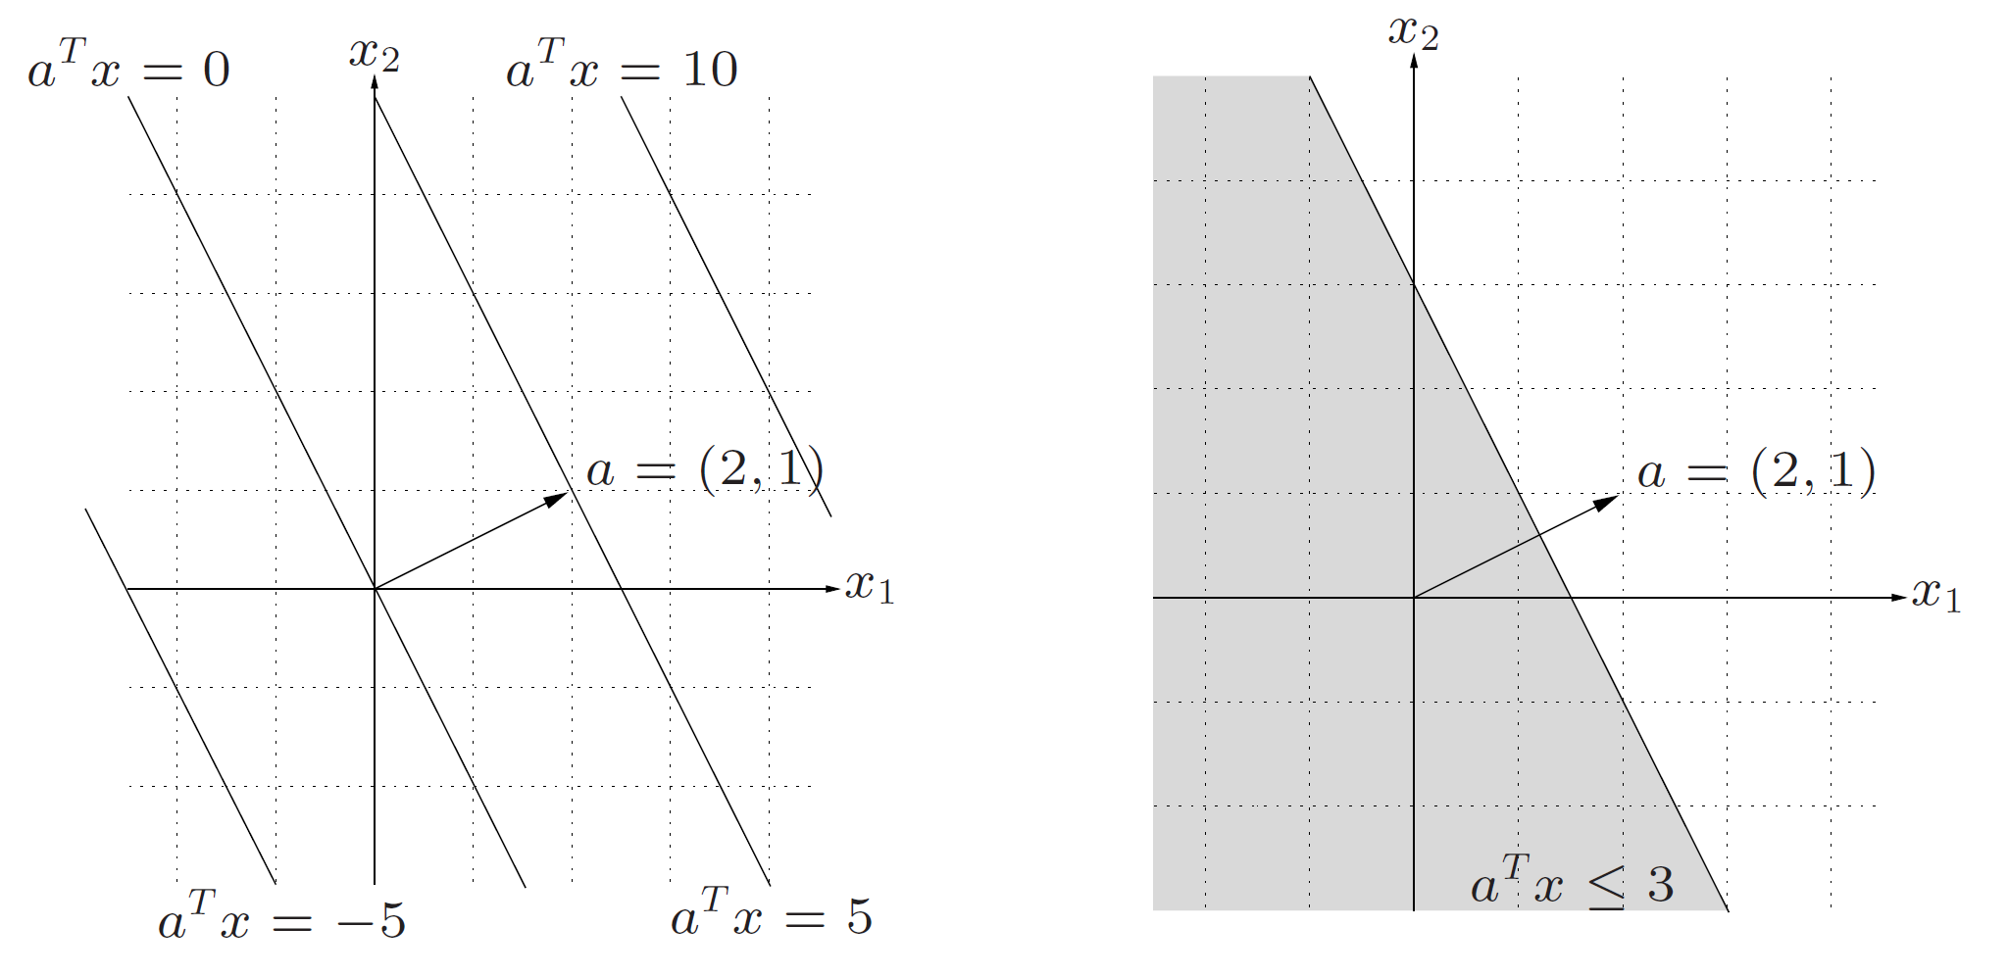
线性规划的几何解释：超平面和半空间例子

Slide 22
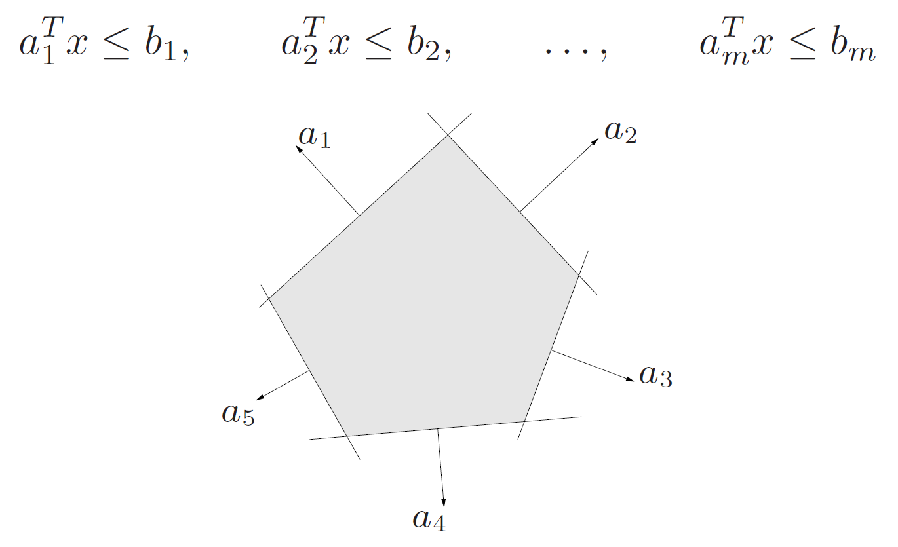

线性规划的几何解释：多面体
可行域是多面体（有限个半空间的交集）
超平面 $Fx=g$ 等价于两个半空间 $Fx≤g$ 和 $−Fx≤−g$ 的交集
Notes:
无限个 a^T x <= 1，其中 ||a||=1，是个单位球体

Slide 23
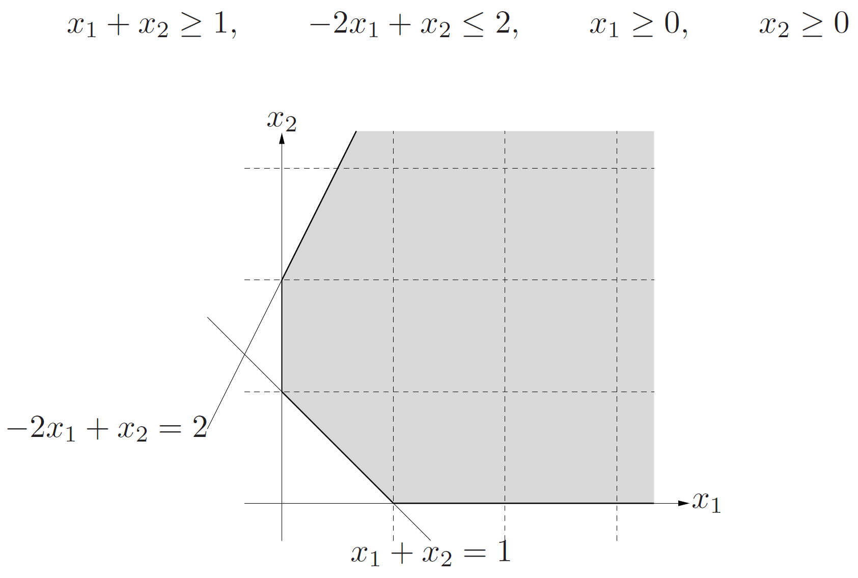
线性规划的几何解释：多面体例子

Slide 24
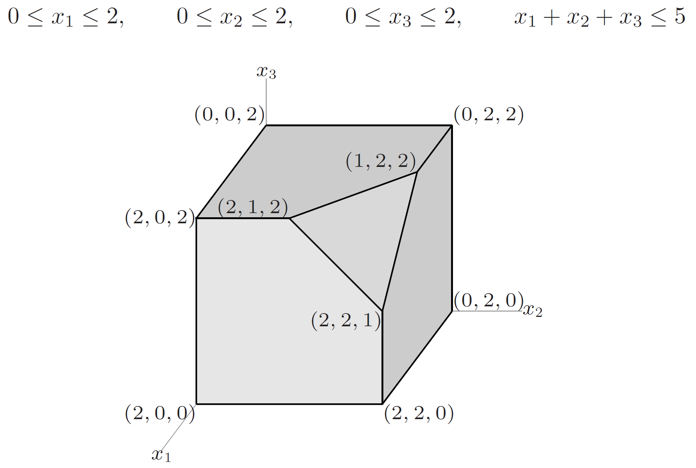
线性规划的几何解释：多面体例子

Slide 25
线性规划的几何解释
$$\begin{matrix}\text{m}\text{inimize} & c^{T}x \\ \text{subject} \text{to} & Ax≤b\end{matrix}$$
虚线（超平面）对应 $c^{T}x=α$ 在不同 $α$ 值的水平集（level set）
$$−c$$
$$Ax≤b$$
最优解

Slide 26
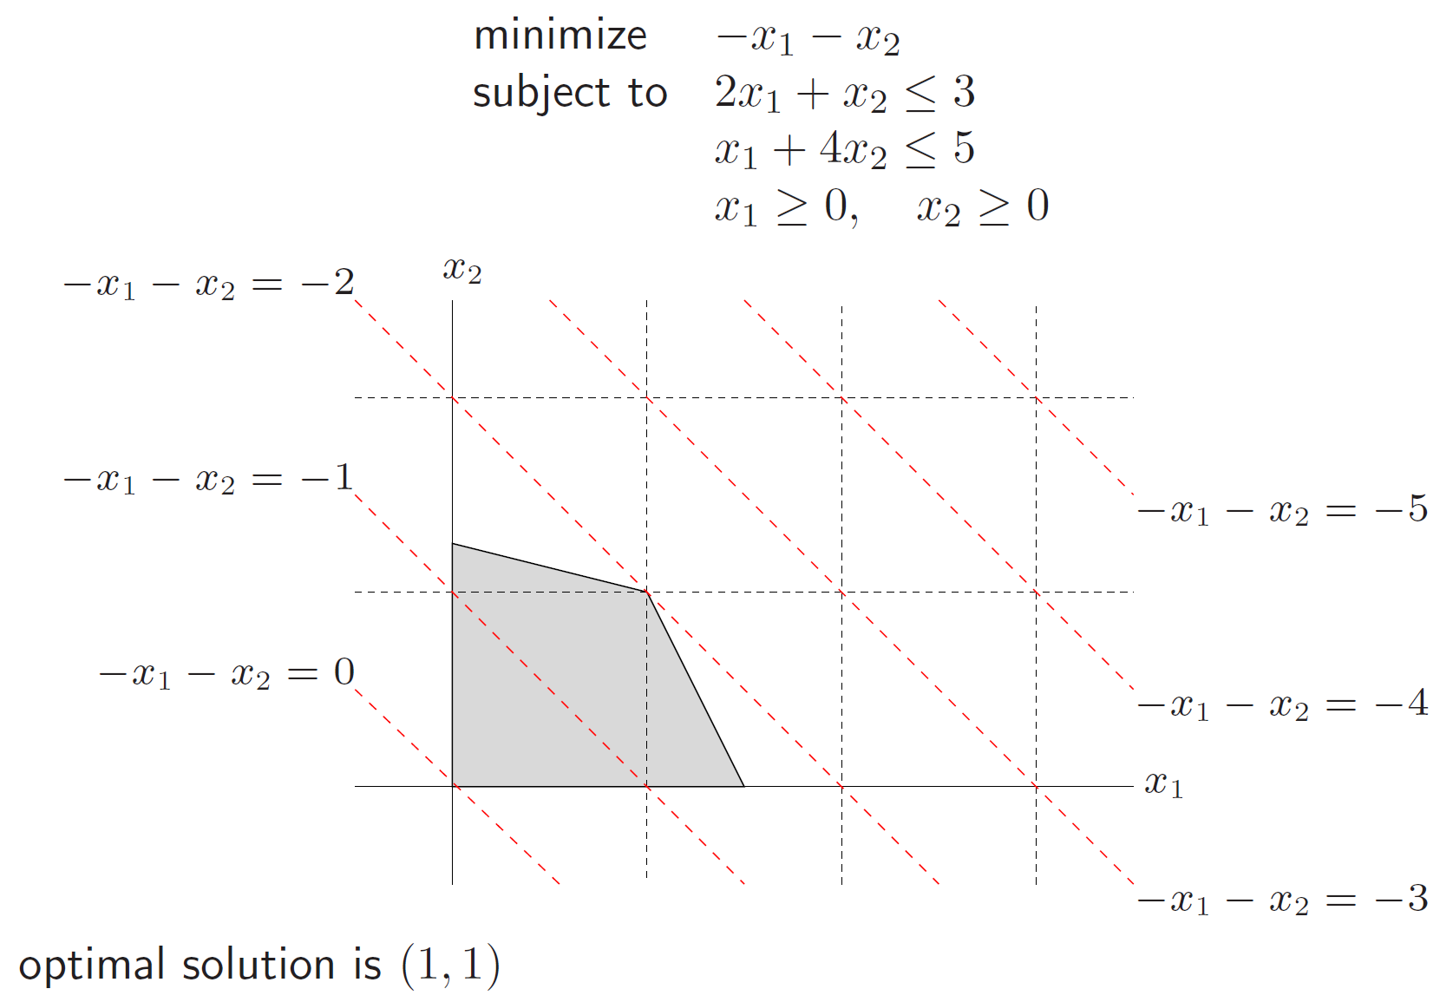
线性规划的几何解释：例子

Slide 27
几种解的情况
(1) 解有4种可能
(a) 有唯一的最优解.
(b) 有无穷多个最优解.
(c) 有可行解, 但无最优解 (目标函数值无界).
(d) 无可行解, 更无最优解.
(2) 可行域是一个凸多边形 (可能无界, 也可能是空集).
如果有最优解, 则一定可以在凸多边形的顶点取到.
一般的 n 维线性规划也是如此

Slide 28
单纯形法 (Simplex)
标准形
目标最小 min c^{T}x
等式约束 Ax=b，且 b≥0
变量非负 x≥0
基本可行解
构造 Ax=b 和 x≥0 且满足一定性质的可行解
单纯形法基础
定理1：如果标准形有可行解，则必有基本可行解。
定理2：如果标准形有最优解，则必存在一个基本可行解是最优解。
单纯形法步骤
确定初始基本可行解
从一组基本可行解变换到另一组“相邻的”基本可行解，且使目标函数下降
重复上述步骤直至找到最优解

Slide 29
单纯形法的线性规划标准形
标准形
min z =
s.t. i =1,2,…,m
x_{j} ≥ 0, j =1,2,…,n
特点
目标函数：最小化
约束条件：等式约束，常数非负；变量非负

Slide 30
化成标准形
(1) 把 max z 替换成 min z′ = − z, 即取 c_{j}′= − c_{j}.
(2) b_{i} < 0. 两边同时变号, ≤ 改变成 ≥ , ≥ 改变成 ≤ .
(3) . 引入松弛变量 y_{i} ≥ 0 , 替换成
(4) . 引入剩余变量 y_{i} ≥ 0 , 替换成
(5) 自由变量 x_{j} 替换成 x_{j}′− x_{j}″ , x_{j}′ ≥ 0, x_{j}″ ≥ 0

Slide 31
化成标准形：例子
写出下述线性规划的标准形
max z = 3x₁ − 2x₂ + x₃
s.t. x₁+ 3x₂ − 3x₃ ≤ 10
4x₁ − x₂ − 5x₃ ≤ − 30
x₁ ≥ 0, x₂ ≥ 0, x₃ 任意
解 min z′ = − 3x₁ + 2x₂ − x₃′ + x₃″
s.t. x₁ + 3x₂ − 3x₃′ + 3x₃″ + x₄ = 10
− 4x₁ + x₂ + 5x₃′ − 5x₃″ − x₅ = 30
x₁≥ 0, x₂ ≥ 0, x₃′ ≥ 0, x₃″ ≥ 0, x₄ ≥ 0, x₅ ≥ 0

Slide 32
标准形的其他形式
矩阵形式
min z = c^{T}x
s.t. Ax = b
x ≥ 0
向量形式
min z =
s.t.
x_{j} ≥ 0, j =1,2,…,n

Slide 33
标准形的可行解的性质
定义 设 A 的秩为 m,
A的 m 个线性无关的列向量称作标准形的基.
给定基 B = ,
对应基中列向量的变量 称作基变量,
其余的变量称作非基变量.
基变量构成的向量记作 x_{B}, 非基变量构成的向量记作 x_{N}. 令 x_{N} = 0, 等式约束变成
B x_{B} = b
解得 x_{B} = B⁻¹b. 向量 x 满足约束 Ax = b且非基变量全为 0, 称作关于基 B 的基本解 .
x是一个基本解且 x ≥ 0, 则称 x是基本可行解, 对应的基 B为可行基.

Slide 34
基变量/基本可行解/可行基：例子
min z = −12x₁ − 15x₂
s.t. 0.25x₁+0.50x₂+x₃ =120
0.50x₁+0.50x₂ +x₄ =150
0.25x₁ +x₅=50
x_{i}≥0, i=1,2,…,5
基 B₁=(P₁,P₂,P₃). 基变量 x₁, x₂, x₃, 非基变量 x₄, x₅.
令 x₄= 0, x₅ = 0, 得 0.25x₁ + 0.50x₂ + x₃ = 120
0.50x₁+ 0.50x₂ = 150
0.25x₁ = 50
解得 x₁ = 200, x₂ = 100, x₃ = 20.
x⁽¹⁾ = (200,100,20,0,0)^{T} 是基本可行解, B₁是可行基.

Slide 35
基变量/基本可行解/可行基：例子（续）
取基 B₂=(P₁,P₂,P₄). 基变量 x₁, x₂, x₄, 非基变量 x₃, x₅.
令x₃=0, x₅= 0, 由 0.25x₁ + 0.50x₂ = 120
0.50x₁ + 0.50x₂ + x₄ = 150
0.25x₁ = 50
解得 x₁=200, x₂=140, x₄= −20.
x⁽²⁾ = (200, 140, 0, −20,0)^{T} 是基本解,
不是基本可行解.
y
300
240
0.5x+0.5y=150
A
B
0.25x=50
160
z=2400
C
0.25x+0.5y=120
80
z=1200
D
z=4140
x
O
100 200 300 480

Slide 36
基本可行解的性质
引理1 α 是 Ax=b 的解，即 Aα=b
α 是基本解 ⇔ α 中非零分量对应的列向量线性无关.
证 必要性 根据基本解的定义, 这是显然的.
充分性 设α 的非零分量为 , 对应的列向量
线性无关. A的秩为 m, 必存在
使得 线性无关, 构成一个基, 记作B. α 是方程 Bx_{B} = b 的解, 而这个方程的解是惟一的, 故α 是关于B的基本解.
Notes:
充分性：jr个线性无关的列向量总能补充成m个线性无关的列向量

Slide 37
基本可行解的性质
定理1 如果标准形有可行解, 则必有基本可行解.
证 设α 是一个可行解, 从α 开始, 构造出一个基本可行解.
设α 的非零分量为 α₁, α₂,…, α_{r}, r ≤ n. 如果对应的列向量P₁,P₂,…,P_{r} 线性无关, 则α 是一个基本可行解.
否则, 存在不全为 0 的 λ₁, λ₂, … , λ_{r} 使
λ₁P₁+λ₂P₂+…+λ_{r}P_{r} = 0
取 λ_{r+1} =…= λ_{n} = 0, 有
λ₁P₁+λ₂P₂+…+λ_{n}P_{n} = 0
于是, 对任意的δ,

Slide 38
定理1：如果标准形有可行解, 则必有基本可行解（续）
记 λ = (λ₁,λ₂,…,λ_{n})^{T}, 为使 α +δλ 成为一个可行解, 要求所有 α_{j} +δλ_{j} ≥ 0. 当 λ_{j} = 0 时, 不等式自然成立.
当 λ_{j} > 0时, 要求 δ ≥ -α_{j} /λ_{j}
当 λ_{j} < 0时, 要求 δ ≤ -α_{j} /λ_{j}
当 λ_{j} ≠ 0 时, δ ≤ |α_{j} /λ_{j} |
1≤ j₀ ≤ r
设 ,
取 δ* = - , 令β_{j} = α_{j} +δ*λ j , ( j =1, 2, …, n)
β₁P₁+…+β_{n}P_{n} = b
β_{j} ≥ 0 ( j =1,2,…,n), = 0, β_{r+1} = … = β_{n} = 0 .
β = (β₁,β₂,…,β_{n})是可行解且比 α 至少少一个非零分量.
上述过程至多进行 r-1 次一定可以得到一个基本可行解.

Slide 39
基本可行解的性质
定理2 如果标准形有最优解, 则必存在一个基本可行解是最优解.
证 当α 是最优解时, β 也是最优解. （定理1的 α 和 β）
由α_{j} = 0 ⇒λ_{j} = 0, 对足够小的δ > 0, α +δλ 和 α −δλ 都是可行解.
β = α +δ*λ 也是最优解.
A有m行n列, 至多有 个基, 故至多有 个基本解.
Notes:
α 最优 => lambda 关系 => β也最优

Slide 40
单纯形法
基本步骤
(1) 确定初始基本可行解.
(2) 检查当前的基本可行解.
若是最优解或无最优解, 计算结束;
否则作基变换, 用一个非基变量替换一个基变量, 得到
一个新的可行基和对应的基本可行解, 且使目标函数
值下降 (至少不升).
(3) 重复 (2).

Slide 41
确定初始基本可行解
先考虑最简单的情况, 设约束条件为
a_{i1}x₁ + a_{i2}x₂ + … + a_{in}x_{n} ≤ b_{i} , b_{i} ≥ 0, i = 1,2,…,m
引入 m 个松弛变量 x_{n+i} ≥ 0 ( i = 1, 2, … , m ) ,
a_{i1}x₁ + a_{i2}x₂ + … + a_{in}x_{n} + x_{n+i} = b_{i} , i=1,2,…,m
取 x_{n+i} ( i = 1, 2, … , m) 作为基变量, 初始基本可行解为
x⁽⁰⁾ = (0, 0, … , 0, b₁, b₂, … , b_{m})^{T}
min z′= −12x₁ −15x₂
s.t. 0.25x₁+0.50x₂+x₃ =120
0.50x₁+0.50x₂ +x₄ =150
0.25x₁ +x₅ = 50
x_{j}≥ 0, i =1,2,…,5
例 max z=12x+15y
s.t. 0.25x+0.50y ≤120
0.50x+0.50y ≤150
0.25x ≤50
x≥0, y≥0
取 x₃, x₄, x₅作为基变量, x⁽⁰⁾=(0,0,120,150,50)^{T}

Slide 42
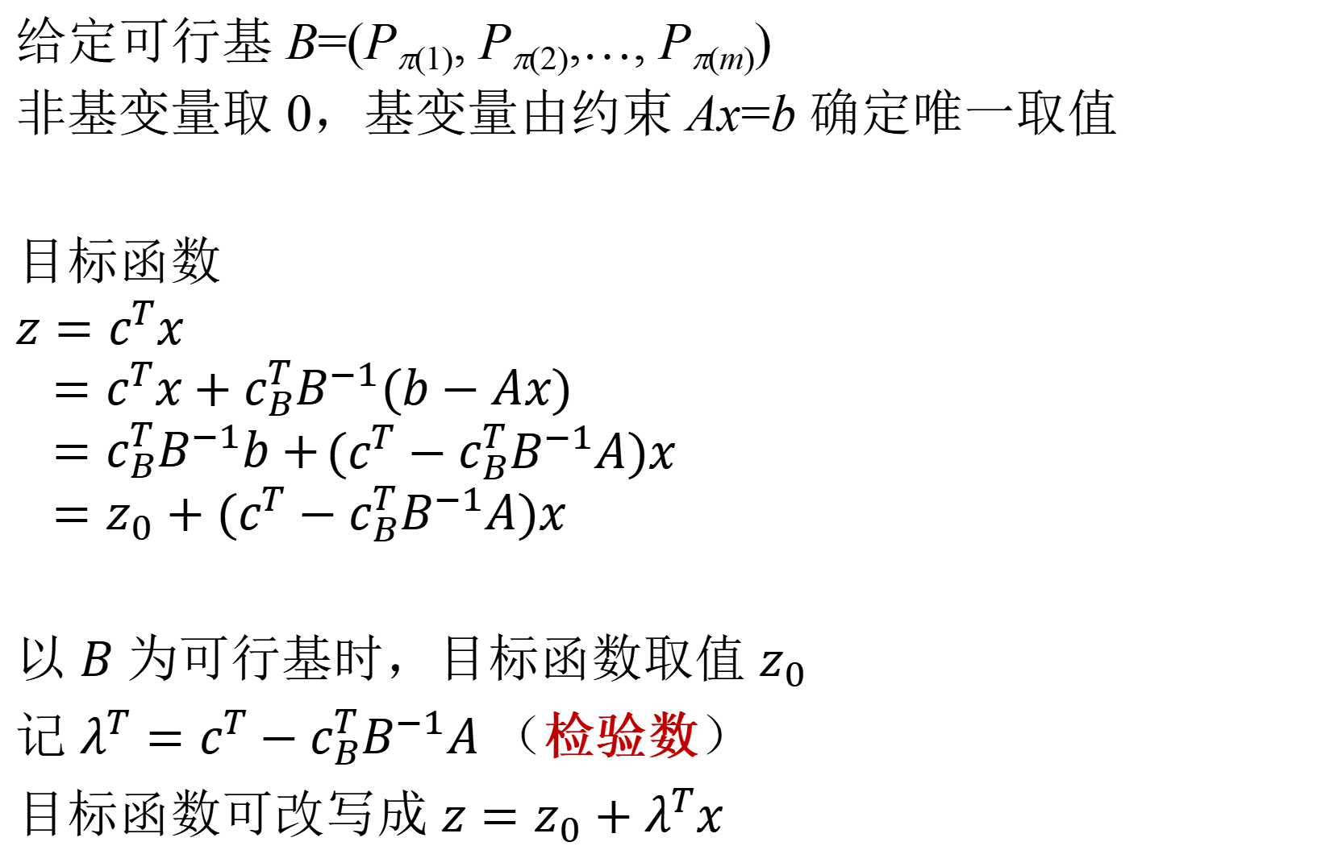
最优性检验（1/2）
min z = c^{T}x
s.t. Ax = b
x ≥ 0
给定可行基 B=(P_{π(1)}, P_{π(2)},…, P_{π(m)})
非基变量取 0，基变量由约束 Ax=b 确定唯一取值
目标函数
$$\begin{matrix}z=c^{T}x\end{matrix}$$
$$=c^{T}x+c_{B}^{T}B^{−1}(b−Ax)$$
$$=c_{B}^{T}B^{−1}b+\begin{matrix}(c^{T}−c_{B}^{T}B^{−1}A)x\end{matrix}$$
$$=z_{0}+(c^{T}−c_{B}^{T}B^{−1}A)x$$
以 $B$ 为可行基时，目标函数取值 $z_{0}$
记 $λ^{T}=c^{T}−c_{B}^{T}B^{−1}A$ （检验数）
目标函数可改写成 $z=z_{0}+λ^{T}x$
Notes:
不同的B对应不同的 z = z0 + lambda^T x 表达式

Slide 43
最优性检验（2/2）
z = z₀ + λ^{T}x
x_{B} = B⁻¹b − B⁻¹Nx_{N}
记 B⁻¹A = (α_{ij})_{m×n}, P_{j}′=B⁻¹P_{j} (1≤ j ≤ n), β =B⁻¹b.
定理 3 给定基本可行解 x⁽⁰⁾,
(1) 若所有检验数大于等于0, 则 x⁽⁰⁾是最优解.
(2) 若存在检验数 λ_{k}< 0且所有α_{ik} ≤ 0 (1≤ i ≤ m), 则无最优解.
证 (1) 如果 λ ≥ 0, 则对任意可行解, x ≥ 0, z ≥ z₀, 故 x⁽⁰⁾是最优解.
(2) 若存在λ_{k}< 0 (λ_{k}必对应非基变量) 且所有α_{ik} ≤ 0 (1≤ i ≤ m),
取 x_{k} = M > 0, 其余非基变量 x_{j} = 0, 解得
x_{π(i)} = β_{i} −α_{ik} M ≥ 0, 1 ≤ i ≤ m
这是一个可行解, 其目标函数值为 z = z₀ + λ_{k} M
当 M → +∞ 时, z → − ∞. 得证无最优解.
问题 存在检验数 λ_{k}< 0且有α_{lk} > 0的情况呢？基变换.

Slide 44
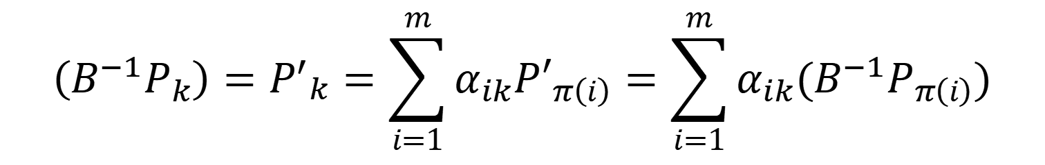
基变换（1/3）
给定可行基 B=(P_{π(1)},P_{π(2)},…,P_{π(m)}), 设 λ_{k}< 0且α_{lk} > 0, x_{k} 必是非基变量.
基变换: 用非基变量 x_{k} 替换基变量 x_{π(l)}, 用P_{k}替换 B 中的P_{π(l)}, 新的基为 B′=(P_{π(1)}, …, P_{π(l−1)}, P_{k}, P_{π(l+1)}, …, P_{π(m)}).
称 x_{k} 为换入变量, x_{π(l)} 为换出变量.
(1) 证 B′ 是基, 即 P_{π(1)}, …, P_{π(l−1)}, P_{k}, P_{π(l+1)}, …, P_{π(m)} 线性无关. 由于P_{π(1)}, P_{π(2)}, …, P_{π(m)} 线性无关, 只需证 P_{π(l)}可表成 P_{π(1)}, …, P_{π(l−1)}, P_{k}, P_{π(l+1)}, …, P_{π(m)}的线性组合.
由于 (B⁻¹P_{π(1)}, B⁻¹P_{π(2)}, …, B⁻¹P_{π(m)}) = B⁻¹B = E,
$$\left(B^{−1}P_{k}\right)={P^{′}}_{k}=\sum_{i=1}^{m}{α_{ik}{P′}_{π\left(i\right)}}=\sum_{i=1}^{m}{α_{ik}(B^{−1}P_{π\left(i\right)})}$$
Notes:
P' = B^{-1} P

Slide 45
基变换（2/3）
解得
得证 B′ 是一个基.
(2) 要保证 B′ 是可行基.
Ax = b
B⁻¹Ax = B⁻¹b = β
x_{B} + B⁻¹Nx_{N} = β
B⁻¹A=(P₁′,P₂′,…,P_{m}′) 中对应 x_{B} 的列 (第π(1),…,π(m)列) 构成单位矩阵. 用P_{k}替换 P_{π(l)}得到 B′, 将 x_{B}中的 x_{π(l)}替换成 x_{k} , 即解出第 l 个方程中的 x_{k}. 这只需用α_{lk} 除第l个方程, 再用第 l 个方程消去其它方程中的 x_{k}

Slide 46
基变换（3/3）
计算公式 α_{lj}′=α_{lj} /α_{lk}, 1≤ j ≤ n
α_{ij}′=α_{ij} −α_{ik}α_{lj} /α_{lk}, 1≤ i ≤ m且 i ≠ l, 1≤ j ≤ n
β_{l}′ =β_{l} /α_{lk}
β_{i}′ =β_{i} −α_{ik}β_{l} /α_{lk}, 1≤ i ≤ m 且 i ≠ l
为保证 B′是可行的, 只需
β_{i}′ = β_{i} − α_{ik}β_{l} /α_{lk} ≥ 0, 1≤ i ≤ m且 i ≠ l
β_{i} ≥0, β_{l} ≥0, α_{lk} >0. α_{ik} ≤ 0时不等式成立；α_{ik} >0时β_{l} /α_{lk} ≤ β_{i} /α_{ik}
取 l 使得 β_{l} /α_{lk} = min{ β_{i} /α_{ik} | α_{ik} > 0, 1≤ i ≤ m }
用第 l 个方程消去简化的目标函数中的 x_{k},
λ_{j}′ = λ_{j} −λ_{k}α_{lj} /α_{lk}, 1≤ j ≤ m
z₀′= z₀+λ_{k}β_{l} /α_{lk}

Slide 47
单纯形法
算法 单纯形法 (针对最小化)
1. 设初始可行基 B= (P_{π(1)}, P_{π(2)},…, P_{π(m)}), α = B⁻¹A, β =B⁻¹b,
λ^{T}= c^{T}− c_{B}^{T} B⁻¹A, z₀= B⁻¹b.
2. 若所有λ_{j} ≥0 (1≤ j≤ n), 则 x_{B}=β, x_{N}=0是最优解, 计算结束.
3. 取λ_{k}< 0. 若所有α_{ik}≤ 0 (1≤ i ≤ m), 则无最优解, 计算结束.
4. 取 l 使得
β_{l} /α_{lk} = min{ β_{i} /α_{ik} | α_{ik} > 0, 1≤ i ≤ m }
5. 以 x_{k}为换入变量、x_{π(l)} 为换出变量做基变换.
6. 转 2.
对最大化, 2中λ_{j} ≥ 0 改为 λ_{j} ≤ 0, 3中 λ_{k}< 0 改为 λ_{k} > 0.

Slide 48
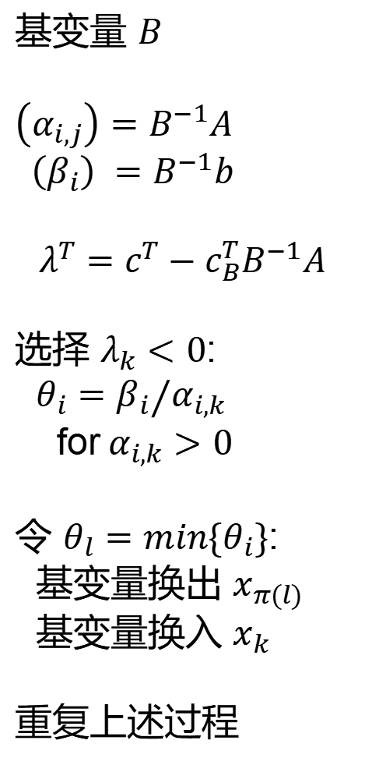
单纯形表
min z = c^{T}x
s.t. Ax = b
x ≥ 0
c₁ c₂ … c_{n}
c_{B} x_{B} b x₁ x₂ … x_{n} θ
c_{π(1)} x_{π(1)} β₁ α₁₁ α₁₂ … α_{1n}
c_{π(2)} x_{π(2)} β₂ α₂₁ α₂₂ … α_{2n}
︰ ︰ ︰ ︰ ︰ … ︰
c_{π(m)} x_{π(m)} β_{m} α_{m1} α_{m2} … α_{mn}
-z -z₀ λ₁ λ₂ … λ_{n}
基变量 $B$
$$\left(α_{i,j}\right)=B^{−1}A$$
$$\left(β_{i}\right) =B^{−1}b$$
$$λ^{T}=c^{T}−c_{B}^{T}B^{−1}A$$
选择 $λ_{k}<0$:
$θ_{i}={β_{i}}/{α_{i,k}}$
for $α_{i,k}>0$
令 $θ_{l}=min\{θ_{i}\}$:
基变量换出 $x_{π(l)}$
基变量换入 $x_{k}$
重复上述过程
− z + λ₁x₁ + λ₂x₂ + … + λ_{n}x_{n} = − z₀
Notes:
“α”~ B^{-1} A
“β”~ B^{-1} b

Slide 49
单纯形表：例1
min z = −12x₁ − 15x₂
s.t. 0.25x₁+0.50x₂+x₃ =120
0.50x₁+0.50x₂ +x₄ =150
0.25x₁ +x₅ =50
-12 -15 0 0 0
c_{B} x_{B} b x₁ x₂ x₃ x₄ x₅ θ
0 x₃ 120 0.25 0.50 1 0 0 240
0 x₄ 150 0.50 0.50 0 1 0 300
0 x₅ 50 0.25 0 0 0 1
-z 0 -12 -15 0 0 0
-15 x₂ 240 0.50 1 2 0 0 480
0 x₄ 30 0.25 0 -1 1 0 120
0 x₅ 50 0.25 0 0 0 1 200
-z 3600 -4.5 0 30 0 0
-15 x₂ 180 0 1 4 -2 0
-12 x₁ 120 1 0 -4 4 0
0 x₅ 20 0 0 1 - 1 1
-z 4140 0 0 12 18 0

Slide 50
单纯形法：例2
用单纯形法解下述线性规划
min z = x₁−2x₂
s.t. x₁−x₂ ≤ 1
−2x₁+x₂≤ 4
x₁ ≥ 0, x₂ ≥ 0
解 引入2个松弛变量 x₃, x₄, 得到标准形
min z = x₁−2x₂
s.t. x₁− x₂ +x₃ = 1
−2x₁+ x₂ + x₄ = 4
x_{j} ≥ 0, j =1,2,3,4

Slide 51
单纯形表：例2
1 -2 0 0
c_{B} x_{B} b x₁ x₂ x₃ x₄ θ
0 x₃ 1 1 -1 1 0
0 x₄ 4 -2 1 0 1 4
-z 0 1 -2 0 0
0 x₃ 5 -1 0 1 1
-2 x₂ 4 -2 1 0 1
-z 8 -3 0 0 2
目标函数值没有下界, 无最优解

Slide 52
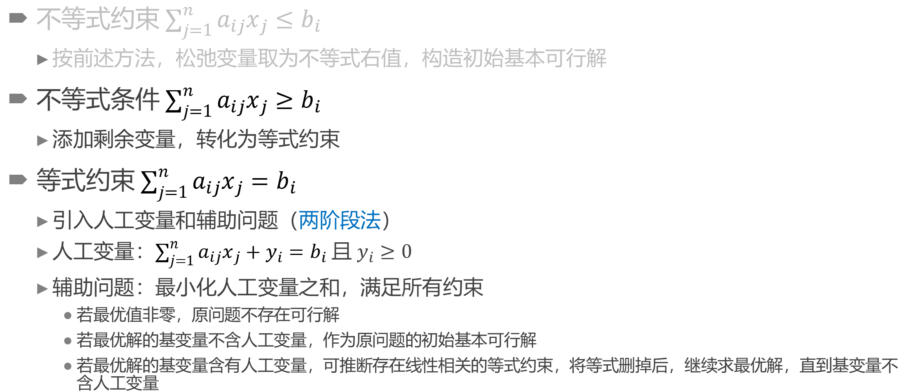
构造初始基本可行解（其他约束条件）
不等式约束 $\sum_{j=1}^{n}{a_{ij}x_{j}}≤b_{i}$
按前述方法，松弛变量取为不等式右值，构造初始基本可行解
不等式条件 $\sum_{j=1}^{n}{a_{ij}x_{j}}≥b_{i}$
添加剩余变量，转化为等式约束
等式约束 $\sum_{j=1}^{n}{a_{ij}x_{j}}=b_{i}$
引入人工变量和辅助问题（两阶段法）
人工变量：$\sum_{j=1}^{n}{a_{ij}x_{j}}+y_{i}=b_{i}$ 且 $y_{i}≥0$
辅助问题：最小化人工变量之和，满足所有约束
若最优值非零，原问题不存在可行解
若最优解的基变量不含人工变量，作为原问题的初始基本可行解
若最优解的基变量含有人工变量，可推断存在线性相关的等式约束，将等式删掉后，继续求最优解，直到基变量不含人工变量

Slide 53
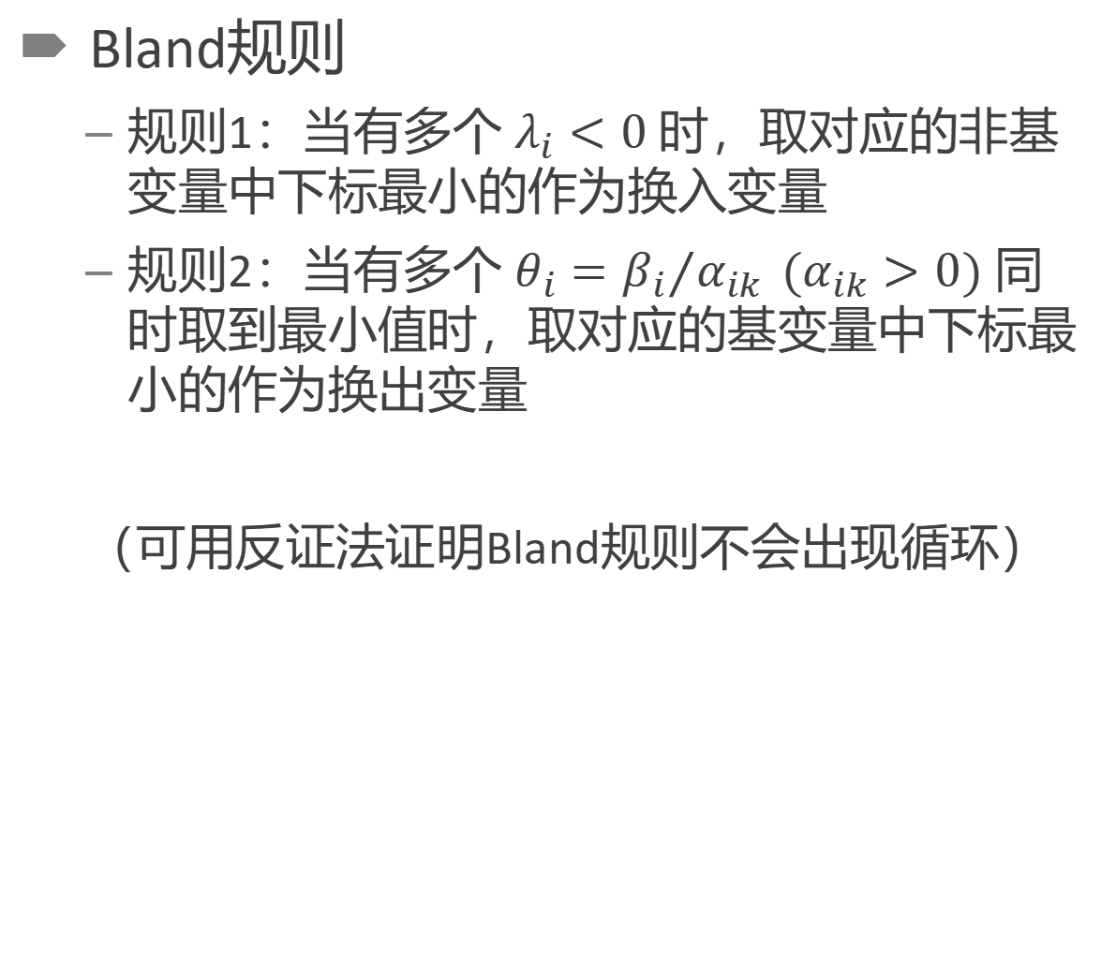
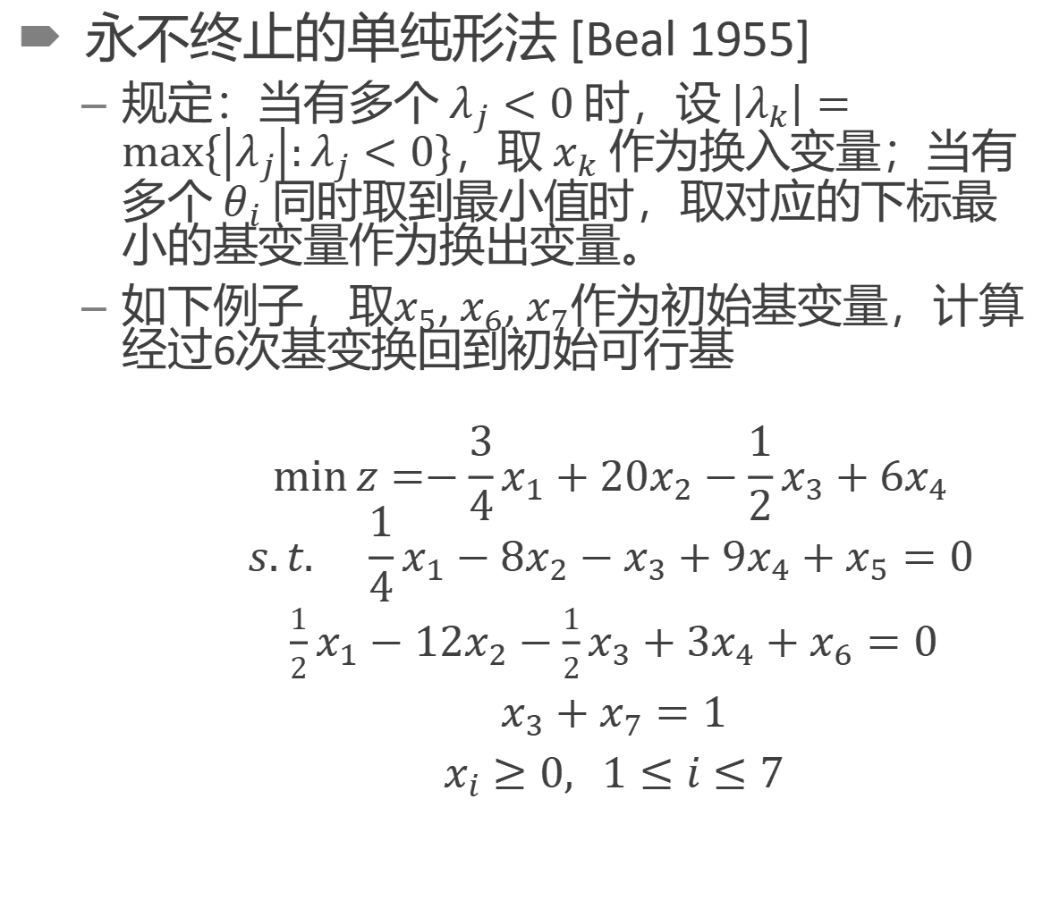
避免换出换入变量循环的Bland规则
永不终止的单纯形法 [Beal 1955]
规定：当有多个 $λ_{j}<0$ 时，设 $\left|λ_{k}\right|=max⁡\{\left|λ_{j}\right|:λ_{j}<0\}$，取 $x_{k}$ 作为换入变量；当有多个 $θ_{i}$ 同时取到最小值时，取对应的下标最小的基变量作为换出变量。
如下例子，取$x_{5}$, $x_{6}$, $x_{7}$作为初始基变量，计算经过6次基变换回到初始可行基
$$\min{z=−\frac{3}{4}x_{1}+20x_{2}−\frac{1}{2}x_{3}+6x_{4}}$$
$$s.t. \frac{1}{4}x_{1}−8x_{2}−x_{3}+9x_{4}+x_{5}=0$$
$\frac{1}{2}x_{1}−12x_{2}−\frac{1}{2}x_{3}+3x_{4}+x_{6}=0$
$x_{3}+x_{7}=1$
$x_{i}≥0, 1≤i≤7$
Bland规则
规则1：当有多个 $λ_{i}<0$ 时，取对应的非基变量中下标最小的作为换入变量
规则2：当有多个 $θ_{i}={β_{i}}/{α_{ik}} (α_{ik}>0)$ 同时取到最小值时，取对应的基变量中下标最小的作为换出变量
（可用反证法证明Bland规则不会出现循环）

Slide 54
本讲小结
线性规划模型
应用例子
单纯形法
to-be continued...

